Slide 1
Исследовательско - творческий проект: «Мои права и обязанности» на городской конкурс «Юные правоведы» для воспитанников 5-7 лет муниципальных дошкольных образовательных организаций города Екатеринбурга
МАДОУ №134
Педагог-психолог
Ахтарова А.Г.

Slide 2
Вводная беседа «Мои права»
Цель: познакомить воспитанников старшей группы с понятием «права ребёнка», учить детей объяснять, как они понимают то или иное право

Slide 3
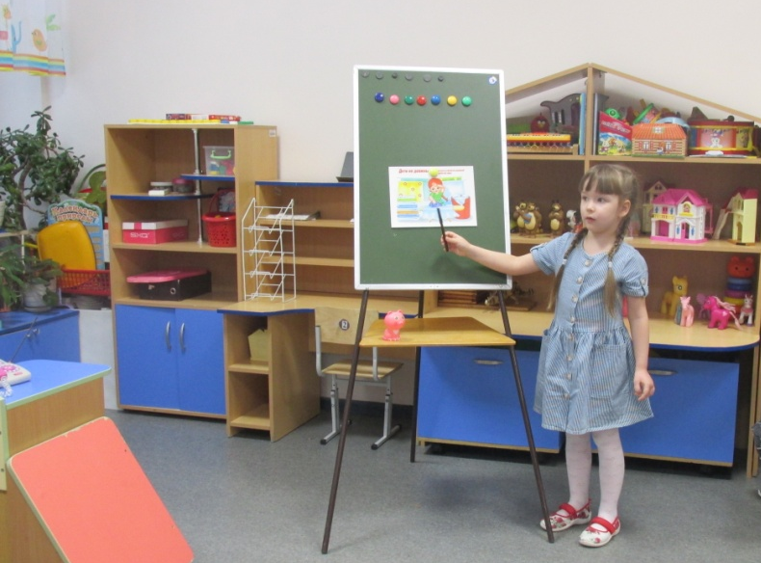
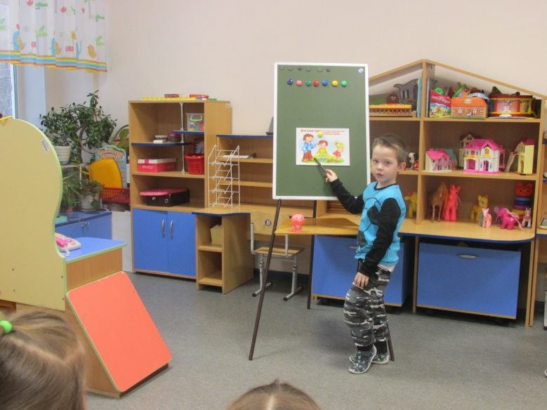
Рассказы детей: «Как я понимаю свои права»

Slide 4
Творческое задание
Раскрась цветными карандашами рисунок, на котором изображено одно из прав «Конвенции о правах ребёнка»
Соотнеси право со своей картинки с точно таким же правом на иллюстрации
Расскажи что делают герои, объясни о чём данное право

Slide 5
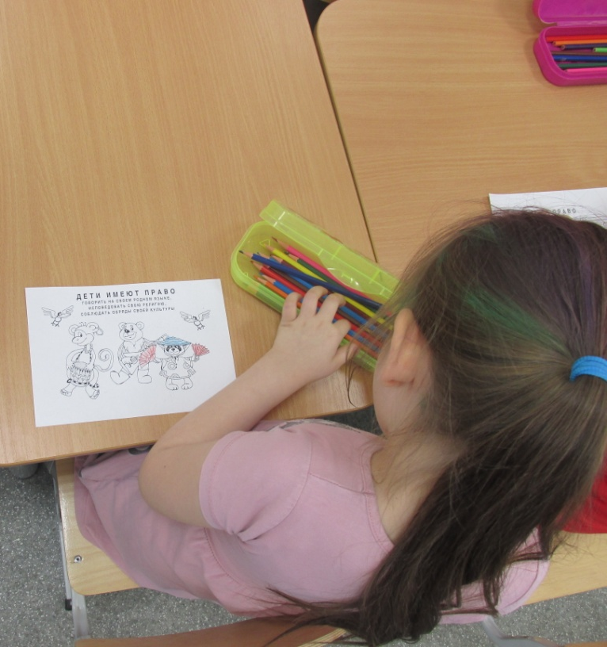
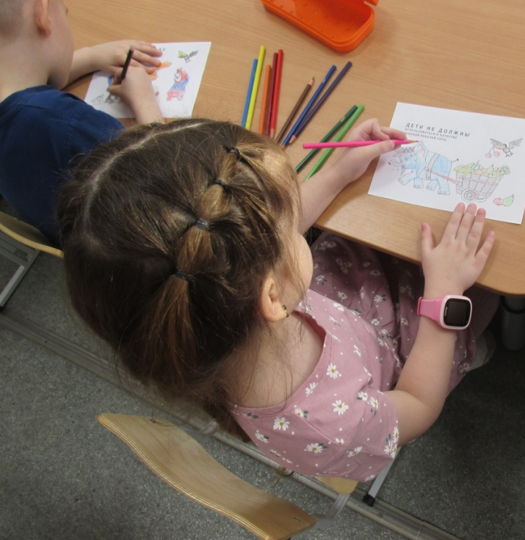
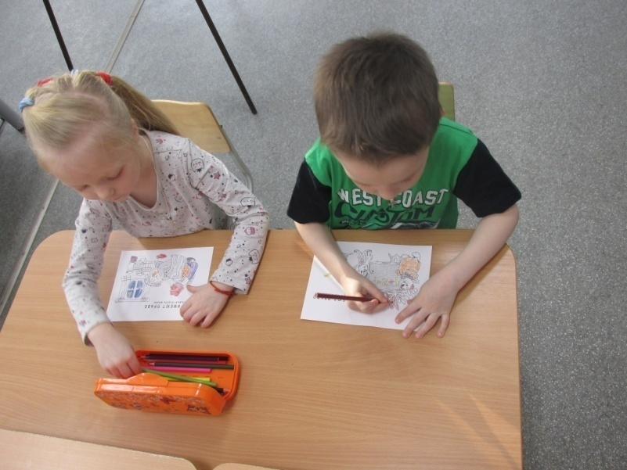
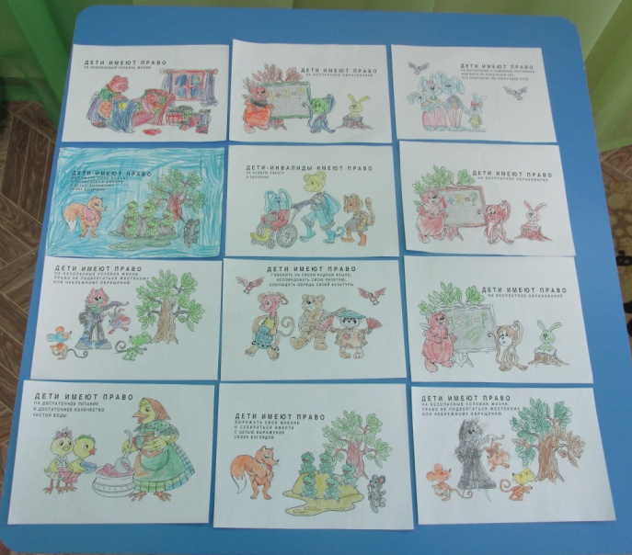

Slide 6
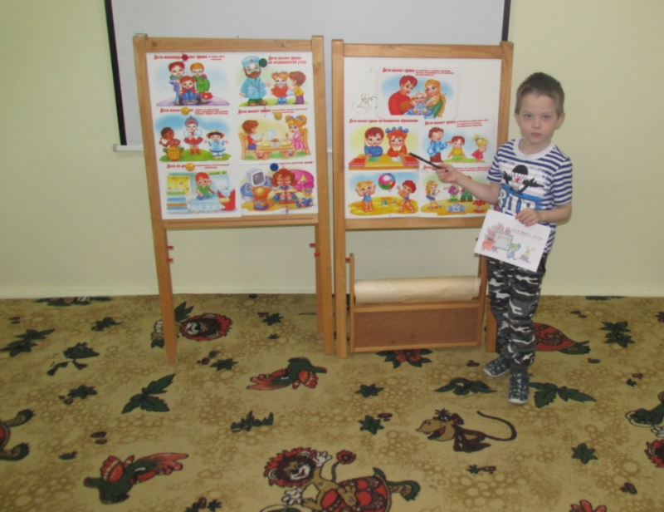
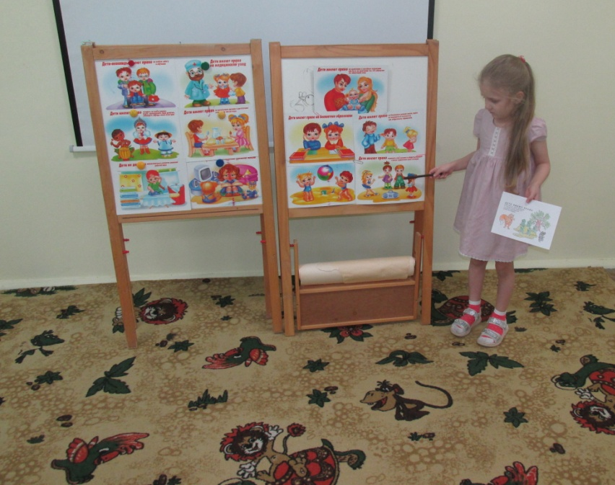

Slide 7
Прослушивание отрывков из детских сказок
Вопросы и задание для детей:
Угадай из какой сказки этот отрывок?
Кто является главным героем этой сказки?
Какое право соблюдается или нарушается в сказке?
В мини-группе собери разрезную картинку с героями этой сказки

Slide 8
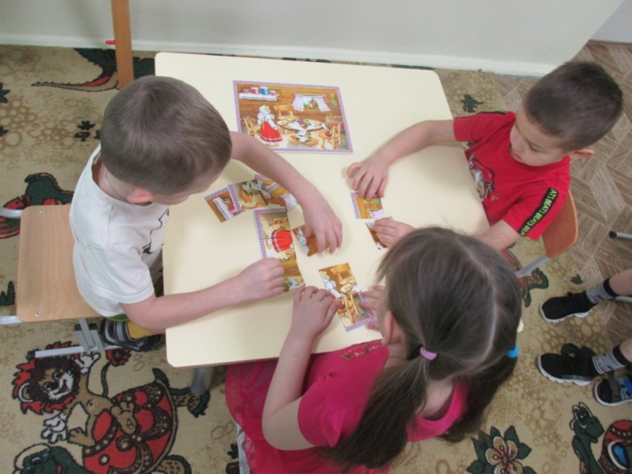
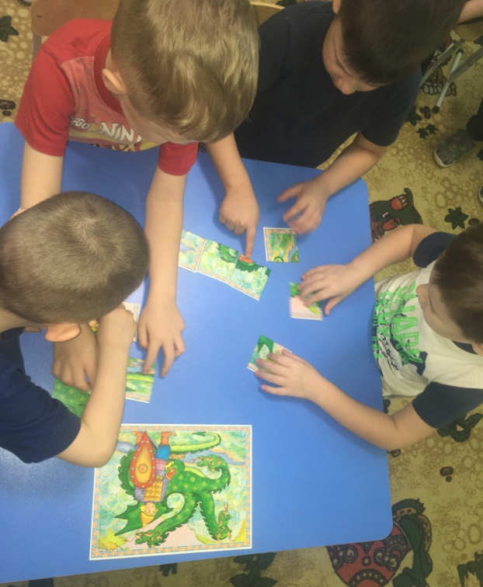
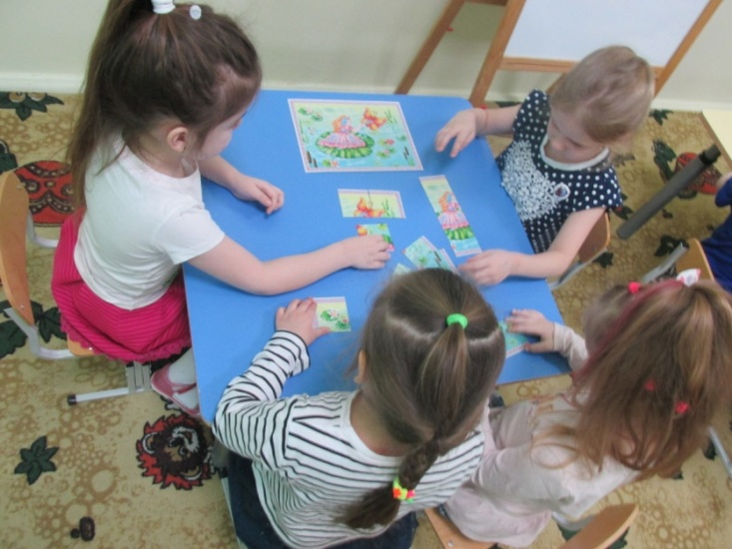
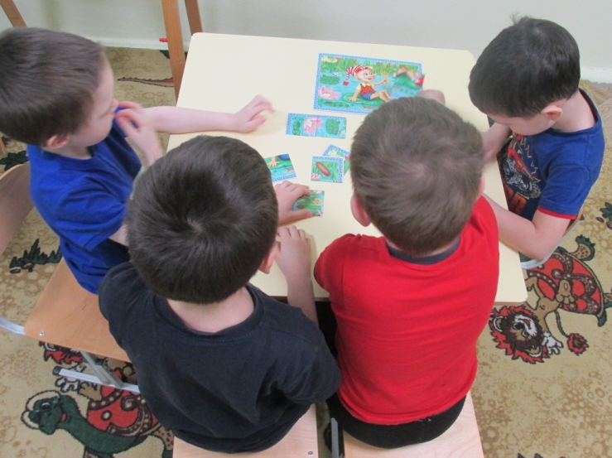

Slide 9
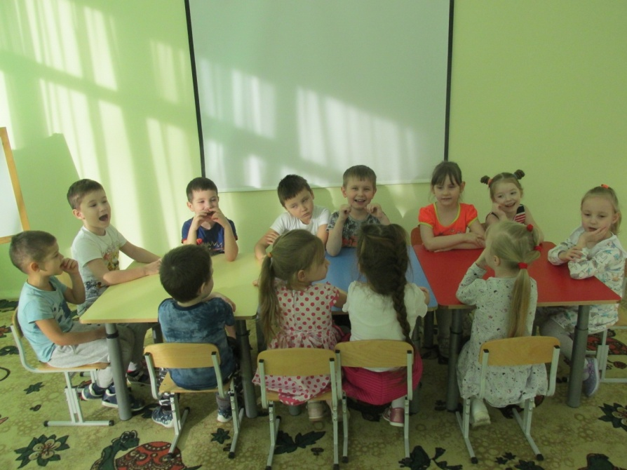
Разучиваем стихотворение:
Знают все, как дважды два У ребенка есть права: Руки мыть и уши, Много каши кушать, Утром заправлять кровать, По хозяйству помогать, Хорошо учиться, Рано спать ложиться, Слово данное держать, Никого не обижать, Не грубить, не драться, Спортом заниматься, Вежливым и добрым быть, Маму с папою любить! И скажу вам по секрету: Лучше прав на свете нету.

Slide 10
Игра «Что я умею делать»
Цель: обучать детей играть в мини-группах, активизировать представления о том, чему они уже научились (умываться, одеваться, аккуратно кушать, обучаться, заниматься спортом, трудиться, следить за своим здоровьем, вовремя ложиться спать)

Slide 11
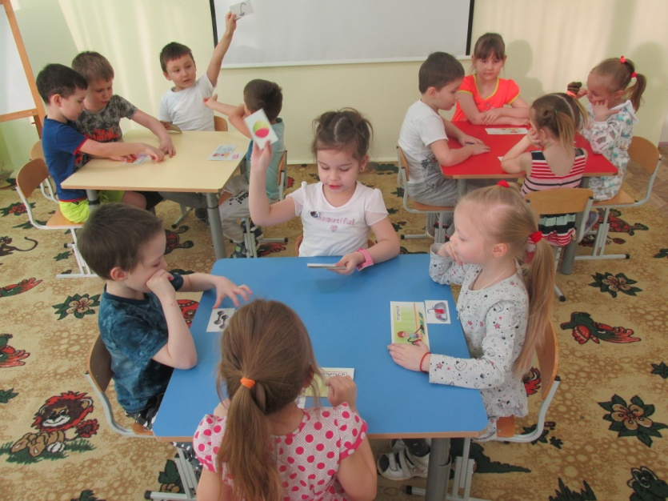
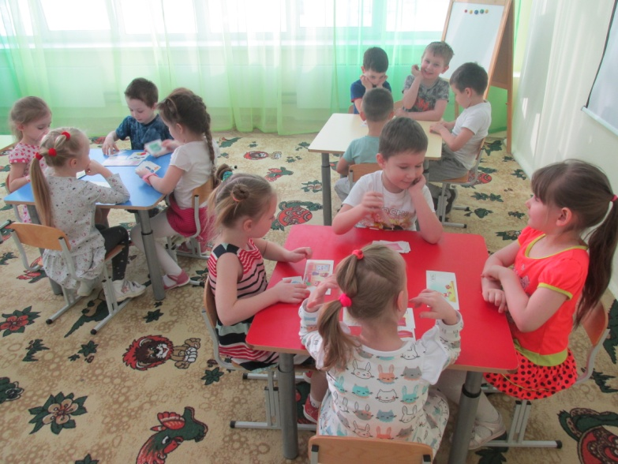

Slide 12
Подвижная игра-соревнование «Помощники»
Цель: развивать доброжелательное отношение детей друг к другу, отзывчивое отношение к просьбам членов семьи о помощи, воспитывать интерес и активное участие к соответствующей возрастным возможностям трудовой деятельности

Slide 13
Подвижная игра-соревнование «Помощники»
Задания детям:
«Трудиться очень я люблю - порядок быстро наведу»
«Я люблю гостей встречать - столик к чаю накрывать»
«Бабушке мы помогаем фрукты - овощи перебираем»
«Вот постирано бельё - легко развесим мы его»
«У меня родился брат - буду маме помогать»
«Сестрёнке спать уже пора - расстелю кроватку я»

Slide 14
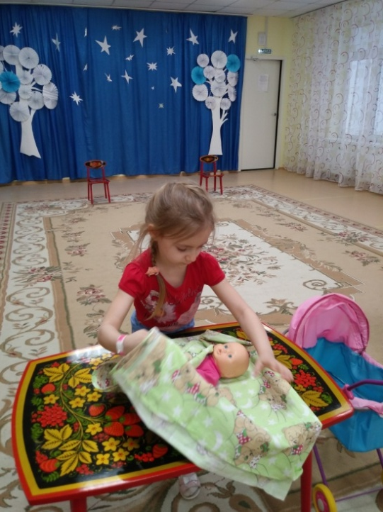
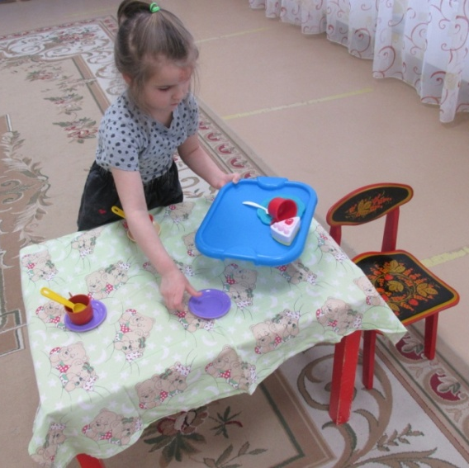
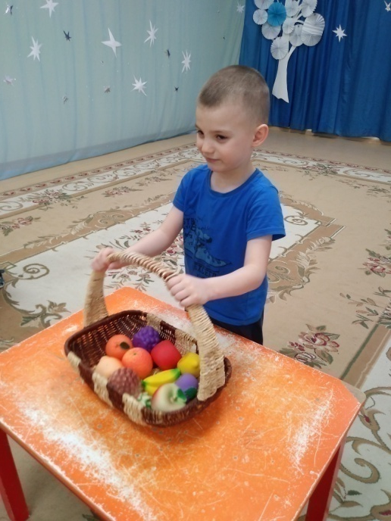
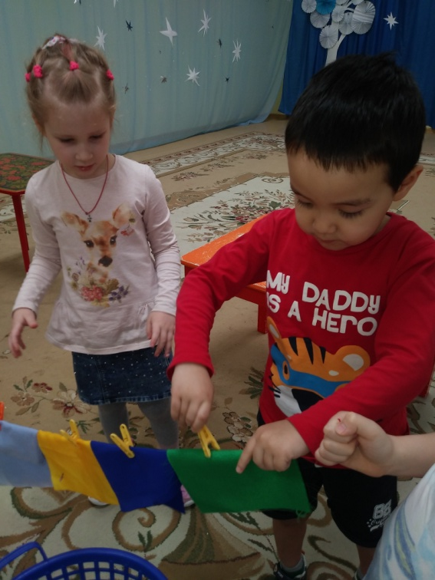
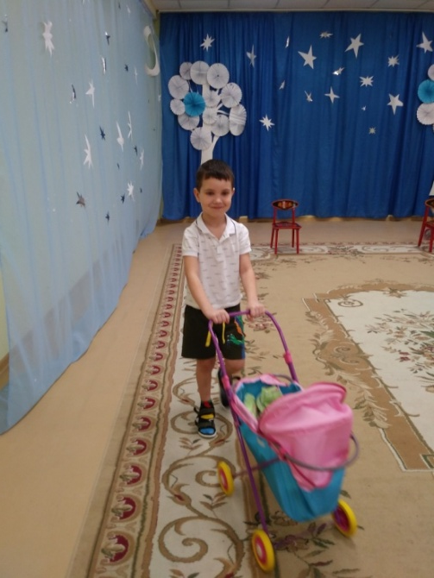

Slide 15
Игра: «Наши обязанности»
Цель: развивать умение детей работать в мини-группе, умение прослушивать рассказы всех членов своей команды, умение объяснять какие обязанности и правила культурного поведения соблюдают или не соблюдают ребята изображённые на иллюстрации

Slide 16
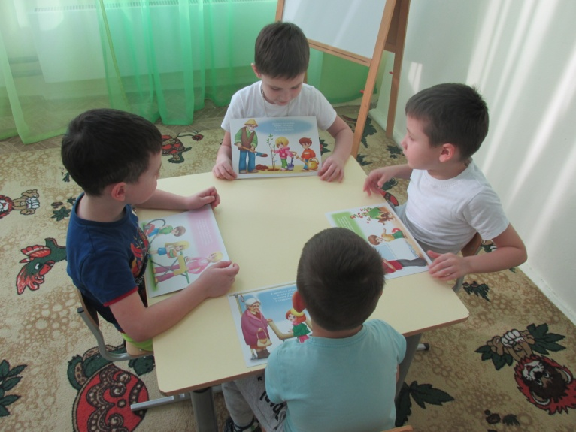
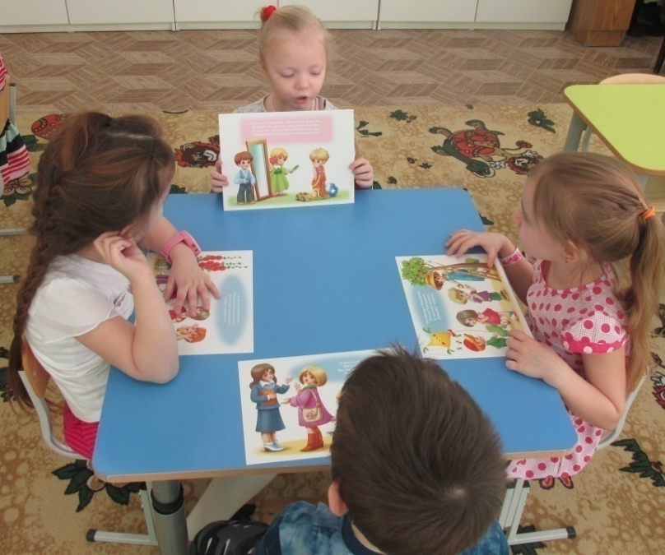

Slide 17
Игра: «Сказочная азбука»
Цель: учить детей отгадывать по описанию - героя сказки, анализировать соблюдаются или нарушаются его права, анализировать выполняет ли герой сказки свои обязанности, развивать умение детей работать в мини-группе, умение договариваться, выкладывать изображение героев сказки на панно

Slide 18
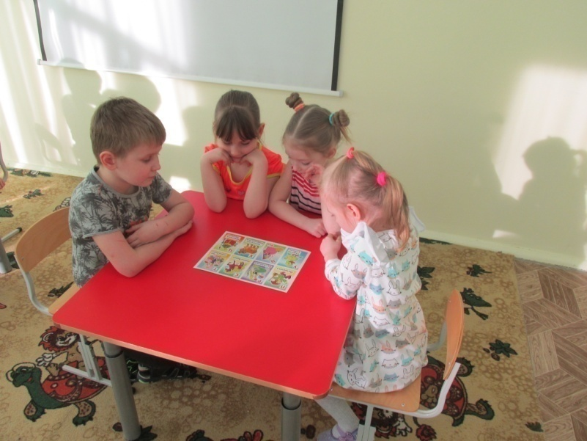
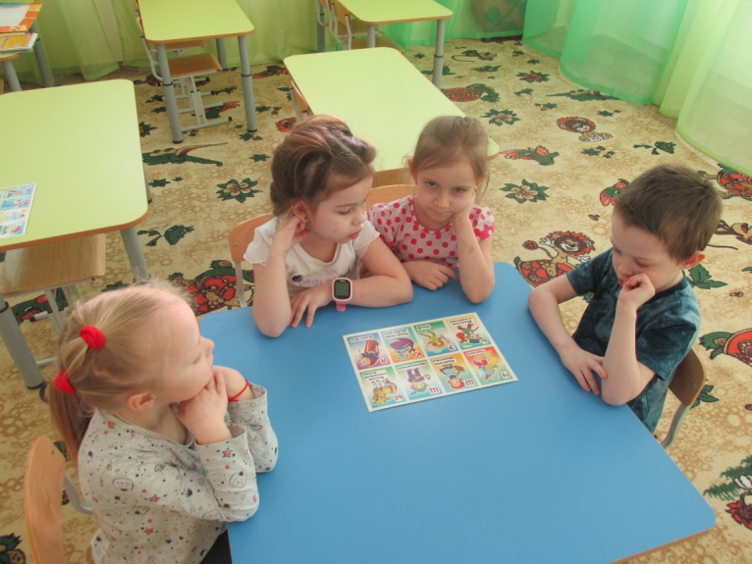

Slide 19
Викторина: «Мои права и обязанности»
Задание детям:
Отгадывать загадки о приспособлениях облегчающих бытовой труд
По иллюстрации определить что изображено право ребёнка или его обязанность
Ребёнок загадывает детям какое-нибудь право или обязанность

Slide 20
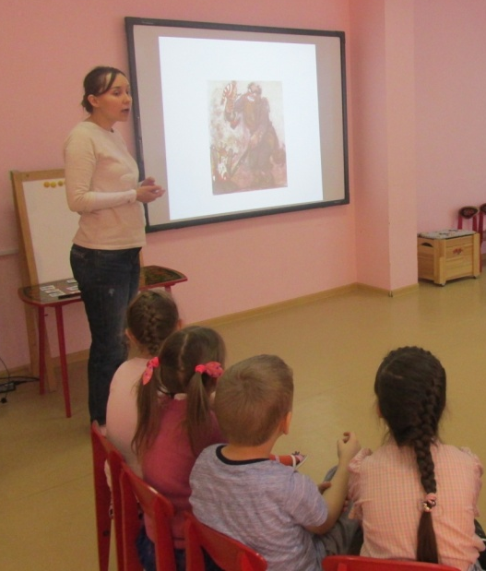
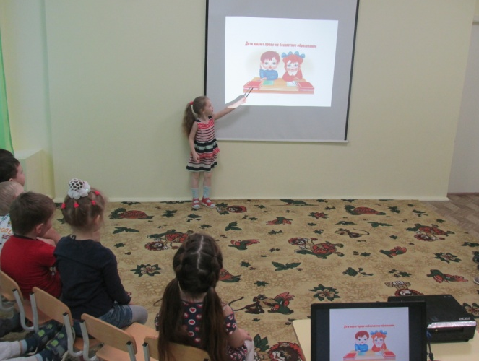
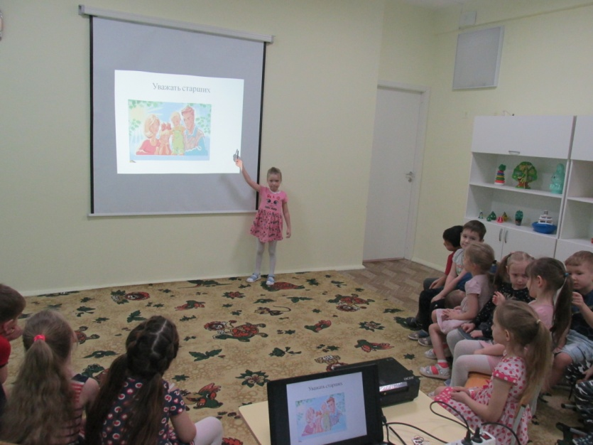
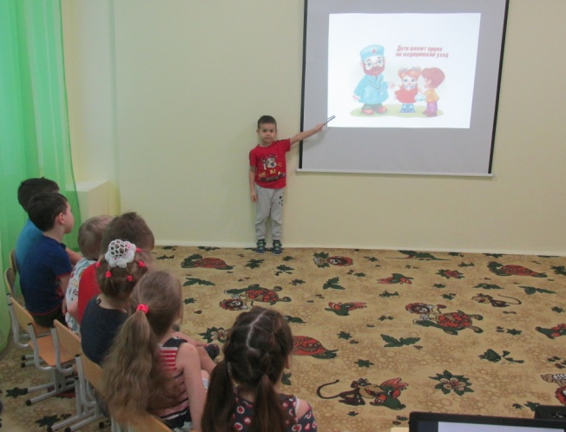
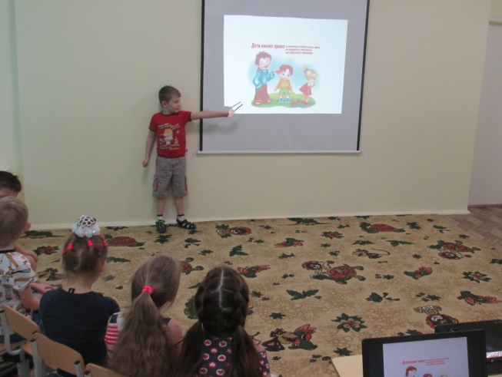

Slide 21
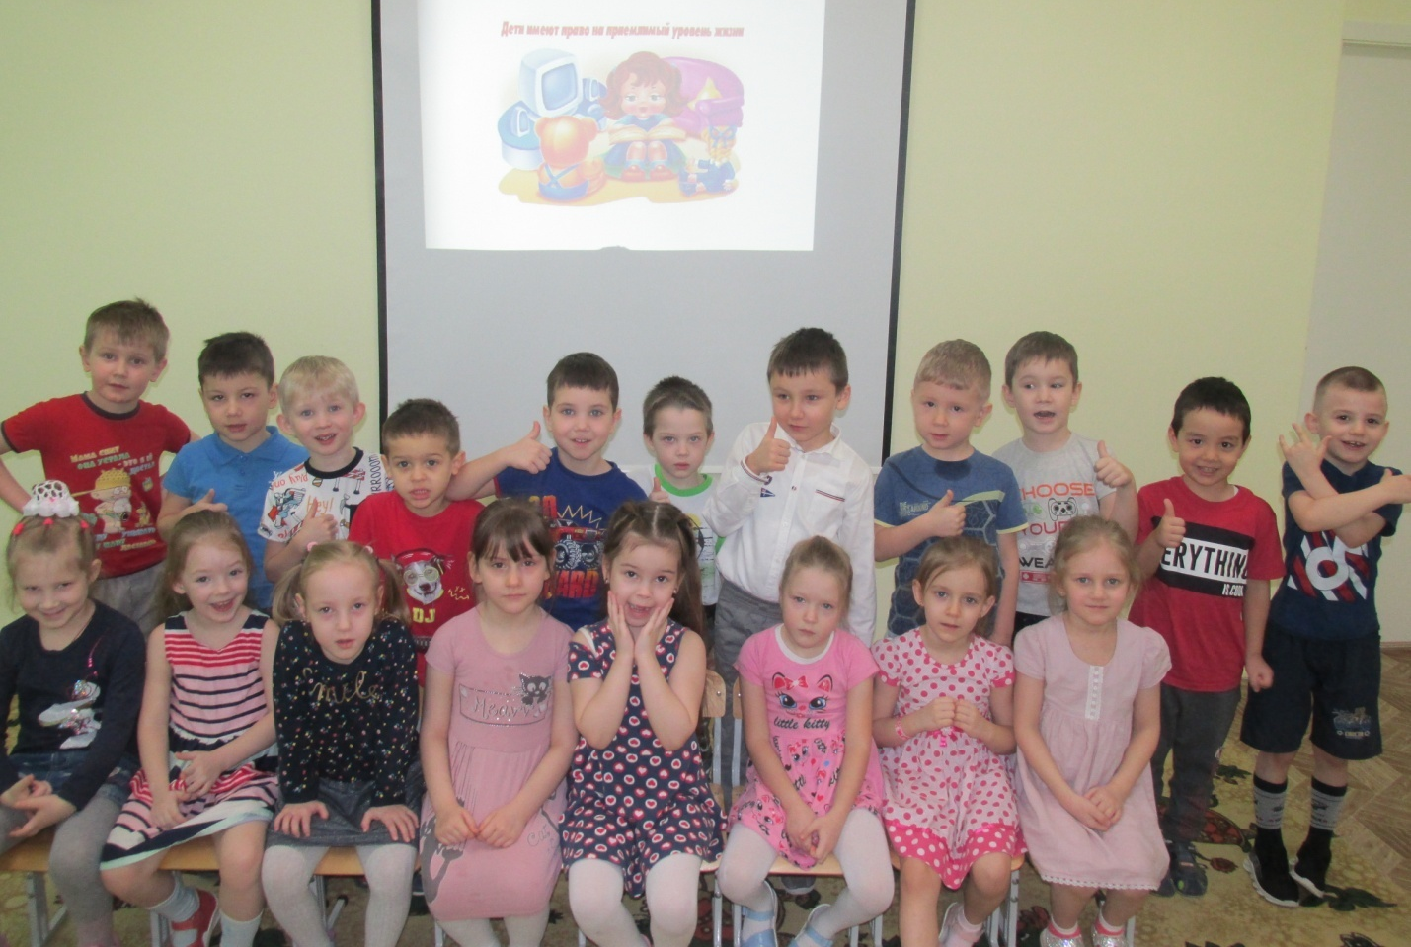
СПАСИБО ЗА ВНИМАНИЕ!!!

